Slide 1
Поняття мови розмітки гіпертекстового документа

Slide 2
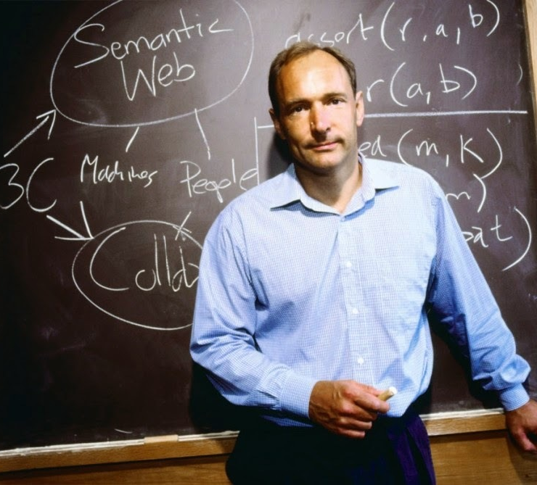
Мова гіпертекстової розмітки
В 1989 році Тім Бернерс-Лі запропонував упровадити гіпертекстову систему документів.
Наприкінці 1991 року він опублікував у Інтернеті перший загальнодоступний опис мови розмітки HTML — «HTML теги». Він же створив і першу програму для перегляду гіпертекстових документів — браузер.
Бернерс-Лі розглядав HTML як похідну мову від SGML, і в 1993 року Спеціальна Комісія Інтернет-розробок (IETF) офіційно визначила її такою.

Slide 3
Що таке HTML?
Звичайний текст можна пристосувати для відображення у вікні браузера спеціальними командами — тегами, сукупність яких разом із правилами їхнього використання називають мовою розмітки.
HTML (англ. HyperText Markup Language — мова розмітки гіпертексту) — це мова тегів, якою пишуться гіпертекстові документи для мережі Інтернет.
Призначення HTML — описати зовнішній вигляд документа за умови, що розміри екрану і масштаб подання тексту можуть змінюватися у процесі перегляду.
HTML не є мовою програмування.

Slide 4
HTML-документ
Створити текст HTML-файла можна в будь-якому текстовому редакторі, наприклад у Блокноті.
Для створення документ HTML також існують спеціалізовані редактори: Notepad++, Visual Studio Code, Sublime Text т.п.
Текст html-файлу набирають у будь-якому редакторі та зберігають із розширенням: .html або .htm

Slide 5
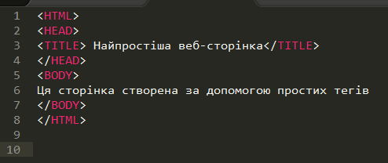
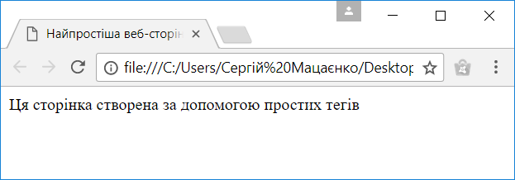
HTML-теги
Тег — це записана в кутових дужках команда мови HTML, яку виконує браузер.
Код HTML, записаний в програмі Sublime Text
Перегляд сторінки в браузері

Slide 6
HTML-теги
Теги HTML зазвичай входять у пари, як <p> і </p>.
Перший тег у парі - початковий тег, другий тег - це кінцевий.
Кінцевий тег записується як початковий тег, але перед назвою тегу вставлена пряма коса риска (слеш).
Початковий тег також називається відкритим тегом , а кінцевий тег - закриваючим тегом.

Slide 7
Структура HTML-документа
Для правильного відображення браузером веб-сторінки необхідно дотримуватись такої структури html-документа:
<html> початок документа
<head> заголовок документа зі службовою інформацією
<title> містить назву, що відображатиметься на вкладці </title>
</head> кінець заголовка документа
<body> «тіло» документа: все, що відображається на веб-сторінці </body>
</html> кінець документа

Slide 8
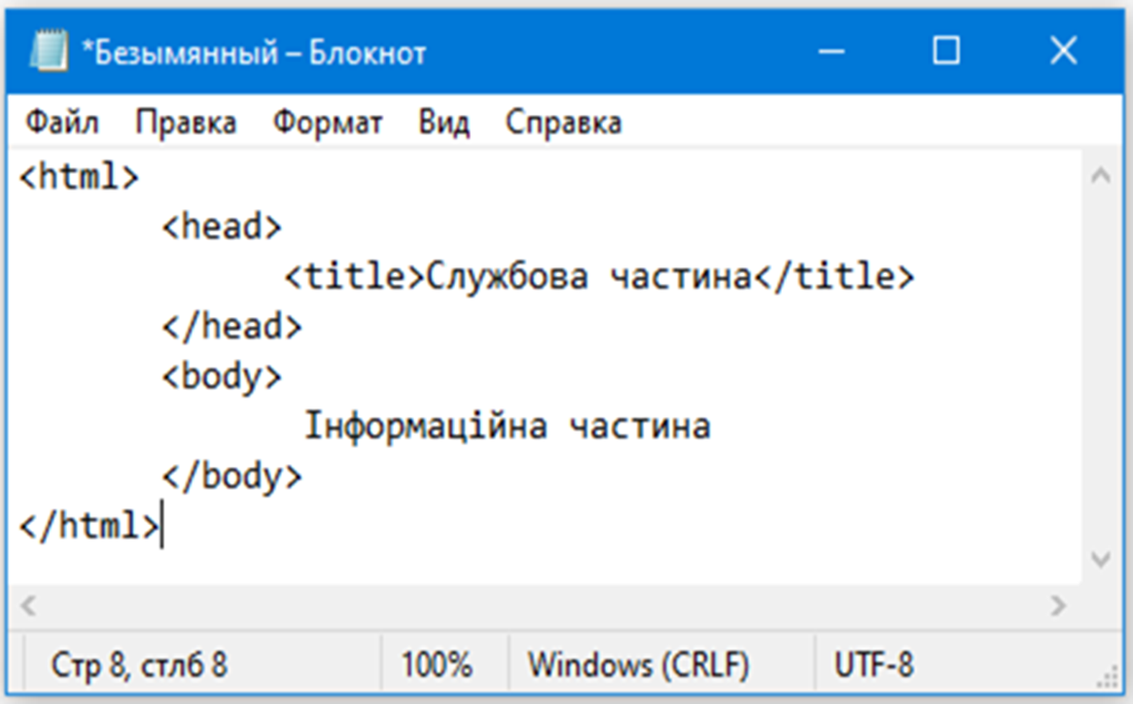
Алгоритм створення HTML-сторінки в Блокноті:
Відкрити Блокнот і ввести зміст нової вебсторінки
Вибрати команди Файл ⇒ Зберегти як…
В полі Имя файла ввести ім’я файла та змінити розширення з .txt на .html.
Виберіть кнопку Зберегти

Slide 9
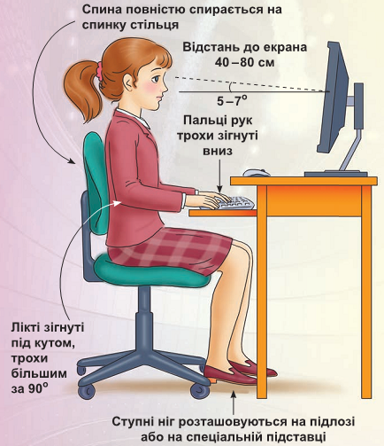
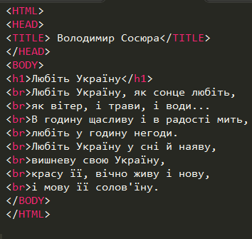
Працюємо за комп’ютером
Повторити правила техніки безпеки.
Створити вебсторінку у Блокноті за зразком:

Slide 10
Дякую за увагу!

